Slide 1

Vy_52_Inovace_46_Největší savci
Základní škola Jindřicha Pravečka Výprachtice 390
Reg.č. CZ.1.07/1.4.00/21.1674
Autor: Bc. Petr Grossmann

Slide 2

Anotace
Digitální studijní materiál je určen pro učivo zoologie. Zaobírá se učivo o největších savcích naší planety. V prezentaci najdete největší mořské a suchozemské savce. Digitální studijní materiál je doplněn o opakovací otázky a videa.
otázka
odkaz na video

Slide 3
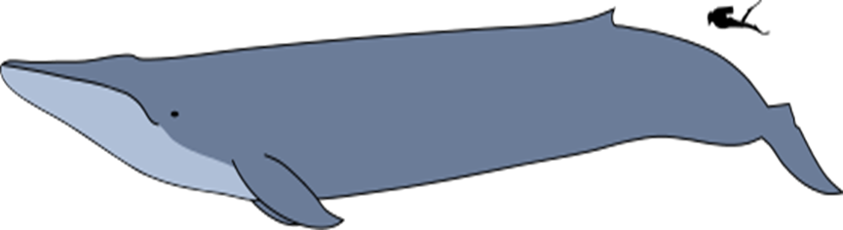
Největší savci
Největším savcem dnešního světa a patrně i největším savcem všech dob je plejtvák obrovský (Balaenoptera musculus).
Rekordní jedinci mohou dorůst až 33,5m a hmotnosti až 190 tun.
Obvykle ale dorůstají délky „pouhých“ 19–27,5 metrů a hmotnosti 60–140 tun.
Je plejtvák obrovský masožravec?
Ne. Živí se planktonem
Obr. 1 Porovnání velikosti

Slide 4
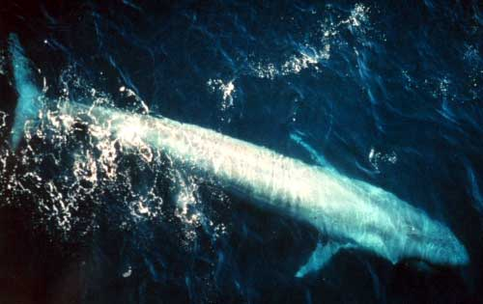
Plejtvák obrovský
je mořský savec z řádu kytovců;
má proudnicový tvar těla;
umí plout rychlostí až 20 uzlů (cca 36 km/h) a řadí se tak mezi nejrychlejší mořské živočichy;
jeden plejtvák obrovský pozře každý den odhadem na 40 miliónů drobných korýšů, což je asi 4 tuny
Potrava plejtváka
Obr. 2

Slide 5
Největší jsou kytovci
I další kytovci dosahují obřích rozměrů;
k největším patří plejtvák myšok, který dorůstá 18–23 (27,3) m a hmotnosti 45–70 (100) t;
dále plejtvák sejval s 12–15 (21) m a 20–30 (40) t;
velryba grónská s 15–18 (20) m a 50–70 (100) t;
keporkak 11–19 m a 25–30 (40) t;
z ozubených kytovců je největší vorvaň s 8–20 (23,1) m a 35–70 (85) t;
takovýchto velikostí mohou savci dosáhnout pouze díky pobytu ve vodním prostředí, které jejich tělo nadnáší;
na souši se i menší druhy kytovců udusí vahou vlastního těla.

Slide 6
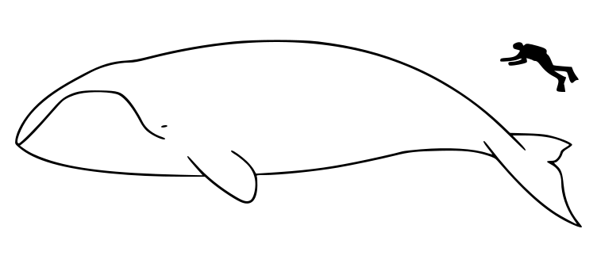
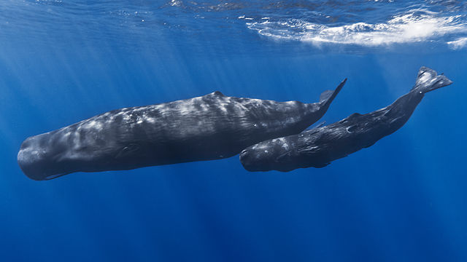
Velryba grónská
Obr. 3
Je vorvaň masožravec?
Ano. Živí se několika druhy zvířat, především krakaticemi, chobotnicemi a živočichy mořského dna.
Obr. 4 Vorvaň

Slide 7
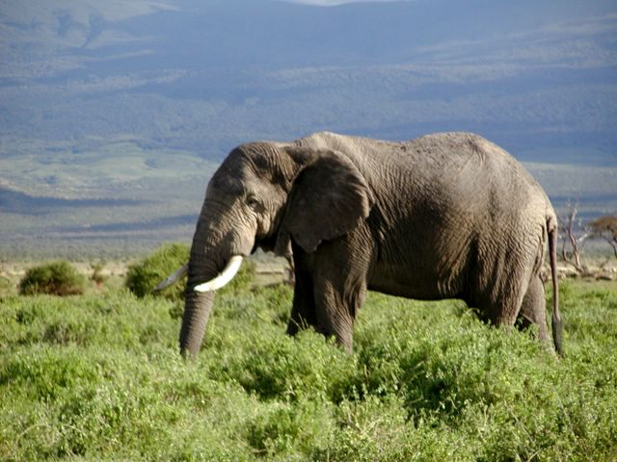
Suchozemští savci
největší je slon africký;
sloni afričtí váží 2,7–6,3 (7,5) t, měří 6–7,5 m do délky a 1,6 až 4 m v kohoutku (průměrně 3,2 m);
největším doloženým slonem byl samec ulovený 7. 11. 1974 v Mucusso (Angola);
dnes je tento jedinec
vystaven v muzeu;
vystavený preparát
měří 4,01 m a vážil 13,5 tuny.
Sloni jsou býložravá zvířata. Všichni ale musí denně spořádat až 225 kg potravy.
Čím se živí slon?
Obr. 5

Slide 8
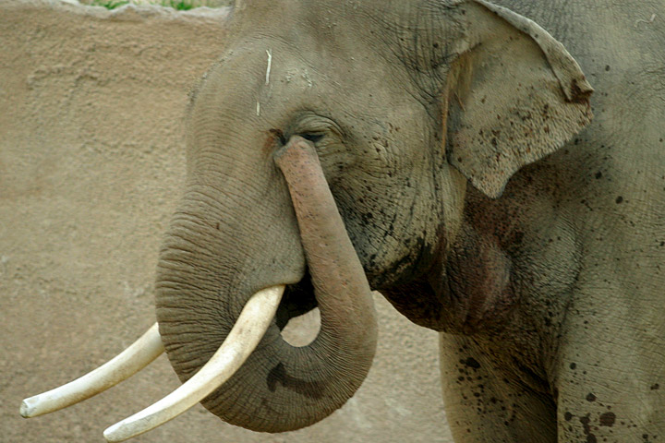
Slon indický
druhým největším suchozemským savcem je slon indický, který bývá často chován v zajetí, a proto je jeho měření a vážení snazší;
divoce žijící sloni indičtí dosahují hmotnosti 2,0–5,7 (6,7) tun, 5,5–6,4 m na délku a v kohoutku měří 2,5–3 (3,2) m.
Obr. 6

Slide 9
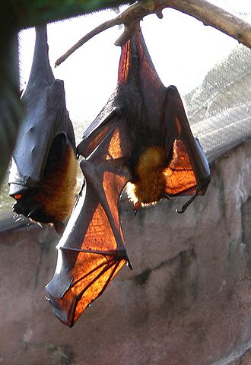
Kaloň malajský
Největším aktivně létajícím savcem je v dnešní době;
mládě váží až 47 g;
rozpětí křídel může mít i 168 cm.
nazývaný také kaloň jedlý nebo
upír jedlý
Kaloni jsou býložravci. Nejraději si pochutnají na květech a ovoci.
Čím se kaloni živí?
Obr. 7

Slide 10
Odpovědi na otázky.
Ne. Živí se planktonem.
Ano. Živí se několika druhy zvířat, především krakaticemi, chobotnicemi a živočichy mořského dna.
Sloni jsou býložravá zvířata. Všichni ale musí denně spořádat až 225 kg potravy.
Kaloni jsou býložravci. Nejraději si pochutnají na květech a ovoci.

Slide 11
Zdroje obrazového materiálu:
Všechny uveřejněné odkazy [cit. 2012-11-11]. Dostupné pod licencí Creative Commons na WWW:
Obr. 1 http://cs.wikipedia.org/wiki/Soubor:Blue_whale_
size.svg
Obr. 2 http://cs.wikipedia.org/wiki/Soubor:Bluewhale877.jpg
Obr. 3 http://cs.wikipedia.org/wiki/Soubor:Bowhead_whale_size.svg
Obr. 4 http://cs.wikipedia.org/wiki/Soubor:Mother_and_baby_sperm_whale.jpg
Obr. 5 http://cs.wikipedia.org/wiki/Soubor:African_Elephant_in_Kenya.jpg
Obr. 6 http://cs.wikipedia.org/wiki/Soubor:Lightmatter_elephanttrunk.jpg
Obr. 7 http://cs.wikipedia.org/wiki/Soubor:Pteropus_vampyrus1.jpg

